Slide 1
テーブルゲーム作成の ためのライブラリー開発
機械・電気システム工学専攻 油布航一郎

Slide 2
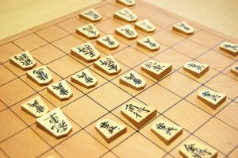

背景
世界には多くのテーブルゲームが存在する
テーブルゲームを行うには場所や物にとらわれる

Slide 3
背景
オンライン上でテーブルゲームを
自由に作成、プレイができる
ソフトウェアの開発
その開発を円滑に行うための
ライブラリーの開発

Slide 4


開発環境
Unity
2D,3Dのグラフィックを用いた開発を得意とする
統合開発環境
開発言語：C＃
Photon
同期通信を可能にするSDKとサーバーのサービス

Slide 5
テーブルゲームについて
駒
盤
カード
持つ
置く
動かす
Piece Class
Board Class
Card Class

Slide 6
開発した主なクラス説明
Piece Class
Board Class
Card Class
テーブルゲームにおける駒、カード、ボードの要素をそれぞれ持つクラス
それぞれの要素の値を管理するData Classや、見た目を変更するViewControllerも管理する

Slide 7
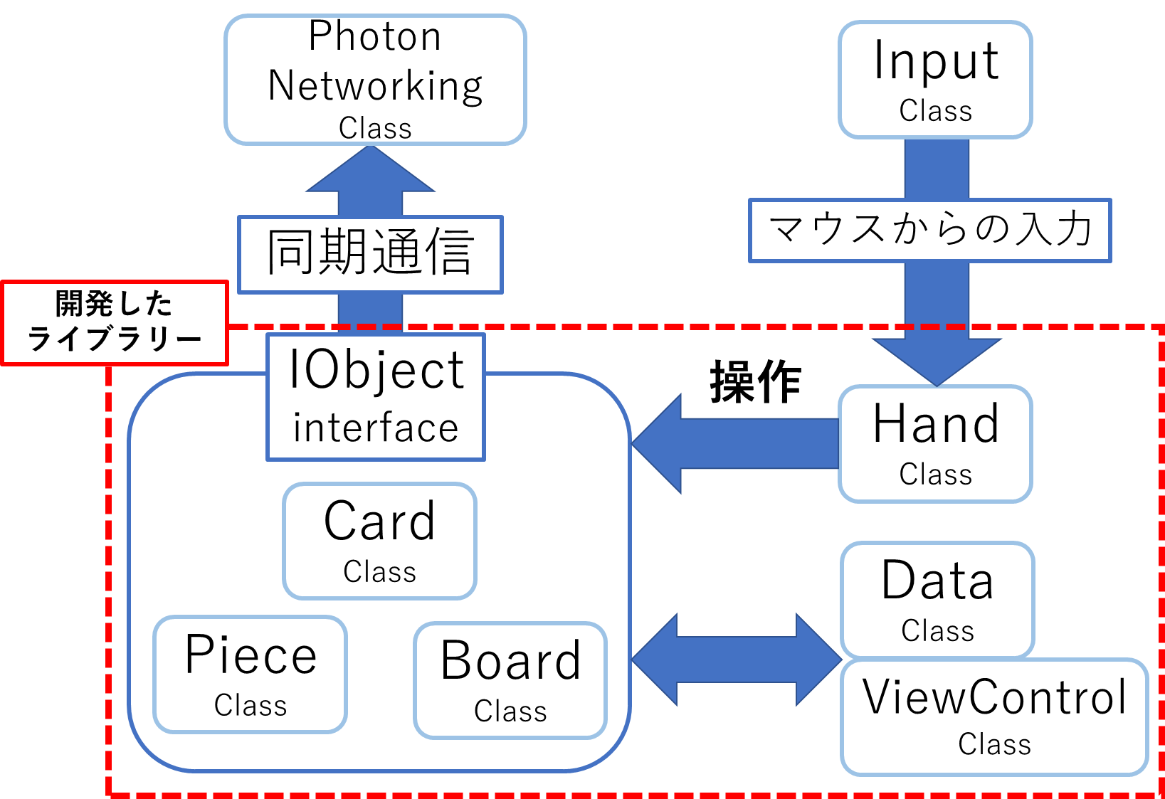
開発したライブラリー

Slide 8
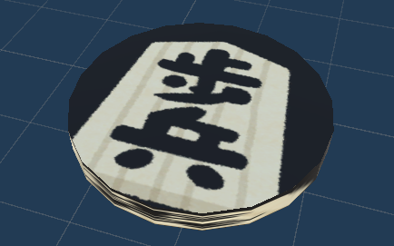
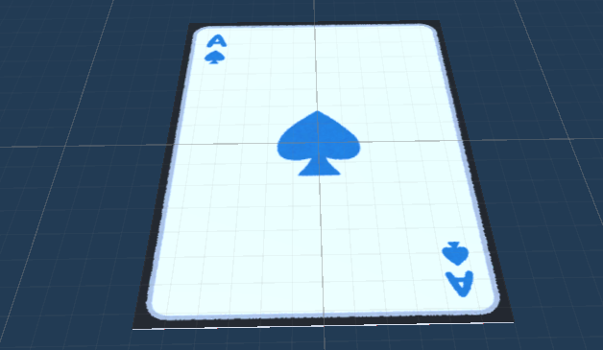
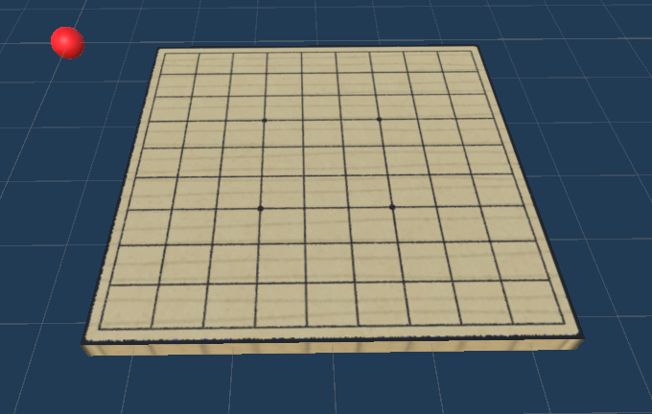
開発した主なクラス説明
Piece Class
Card Class
Board Class
IObject interface
IObject interfaceを継承
持てる、動かせるなどを記述する制限

Slide 9
開発した主なクラス説明
Piece Class
Card Class
Board Class
IObject interface
Hand Class

Slide 10
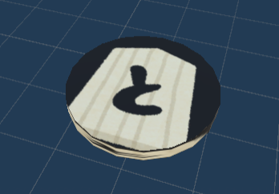
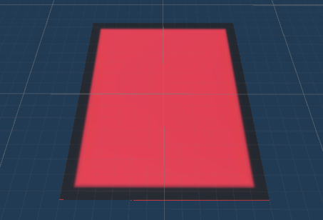
開発した主なクラス説明
クリック

Slide 11
ライブラリーを用いて 開発したソフトウェア
Table Game Creator
テーブルゲームの作成
オンライン上でのプレイ

Slide 12
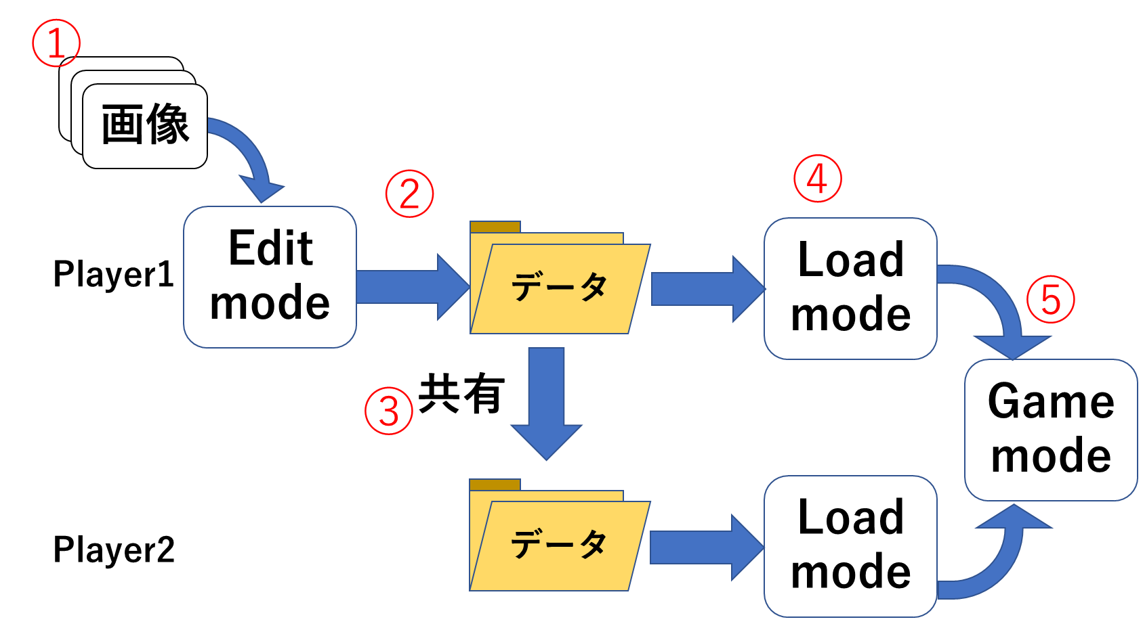
使い方

Slide 13
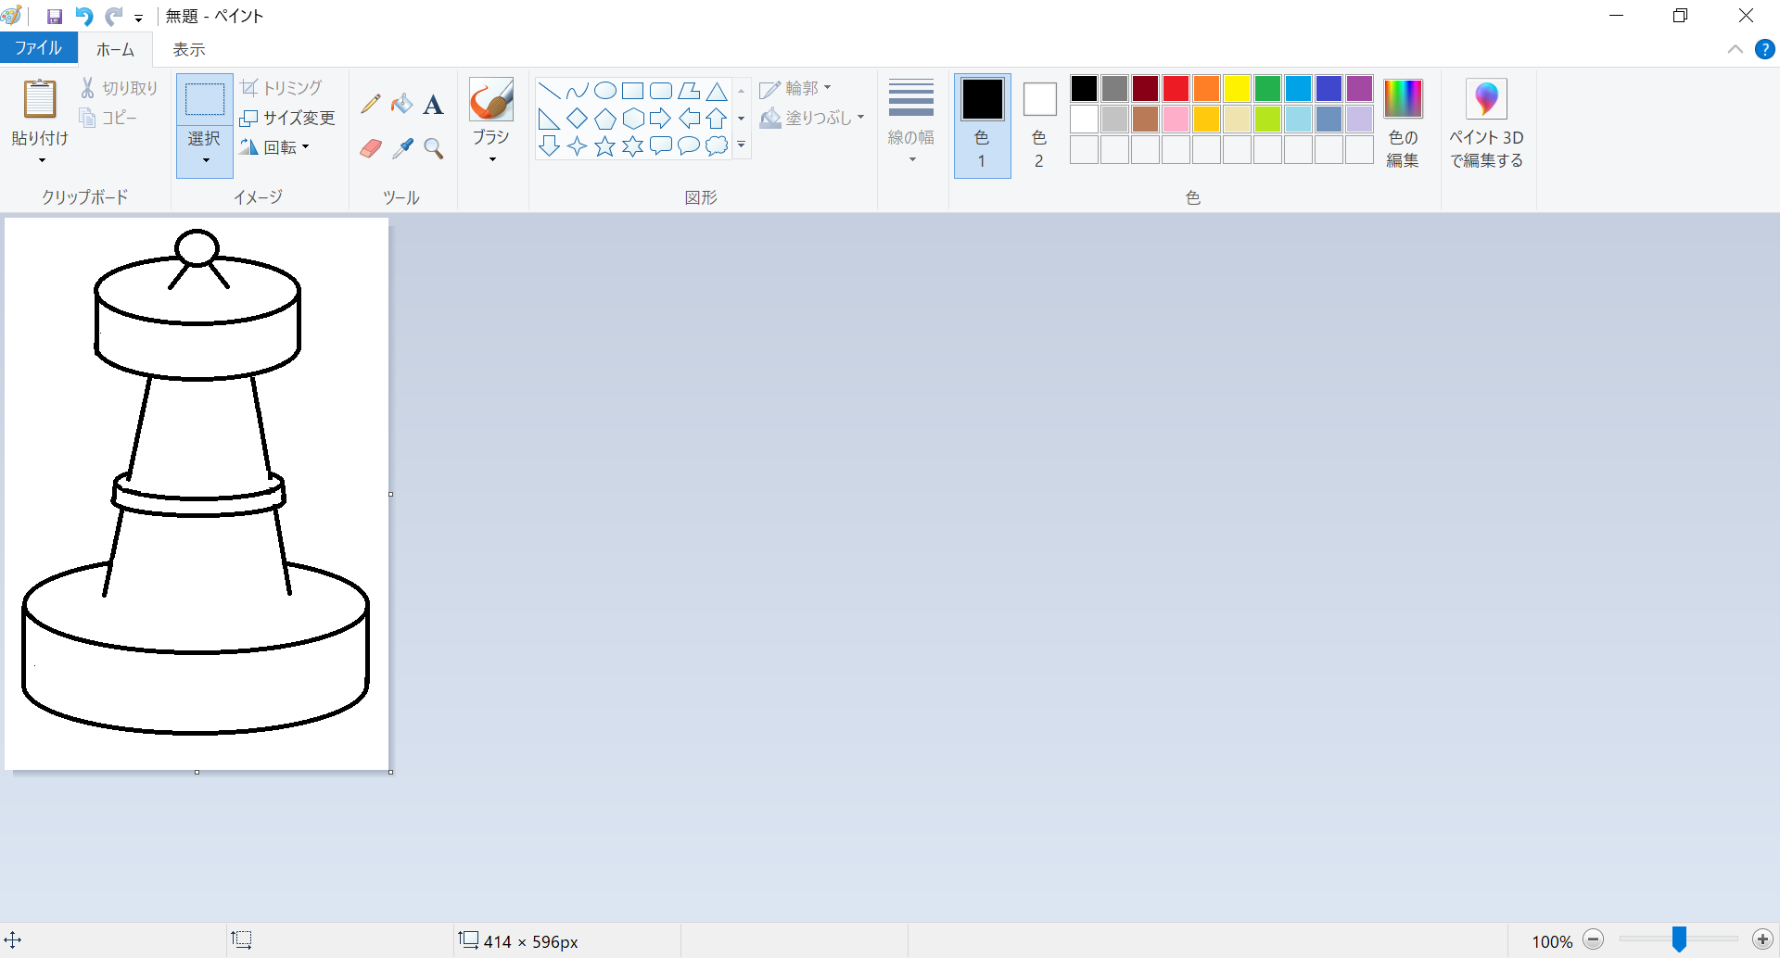
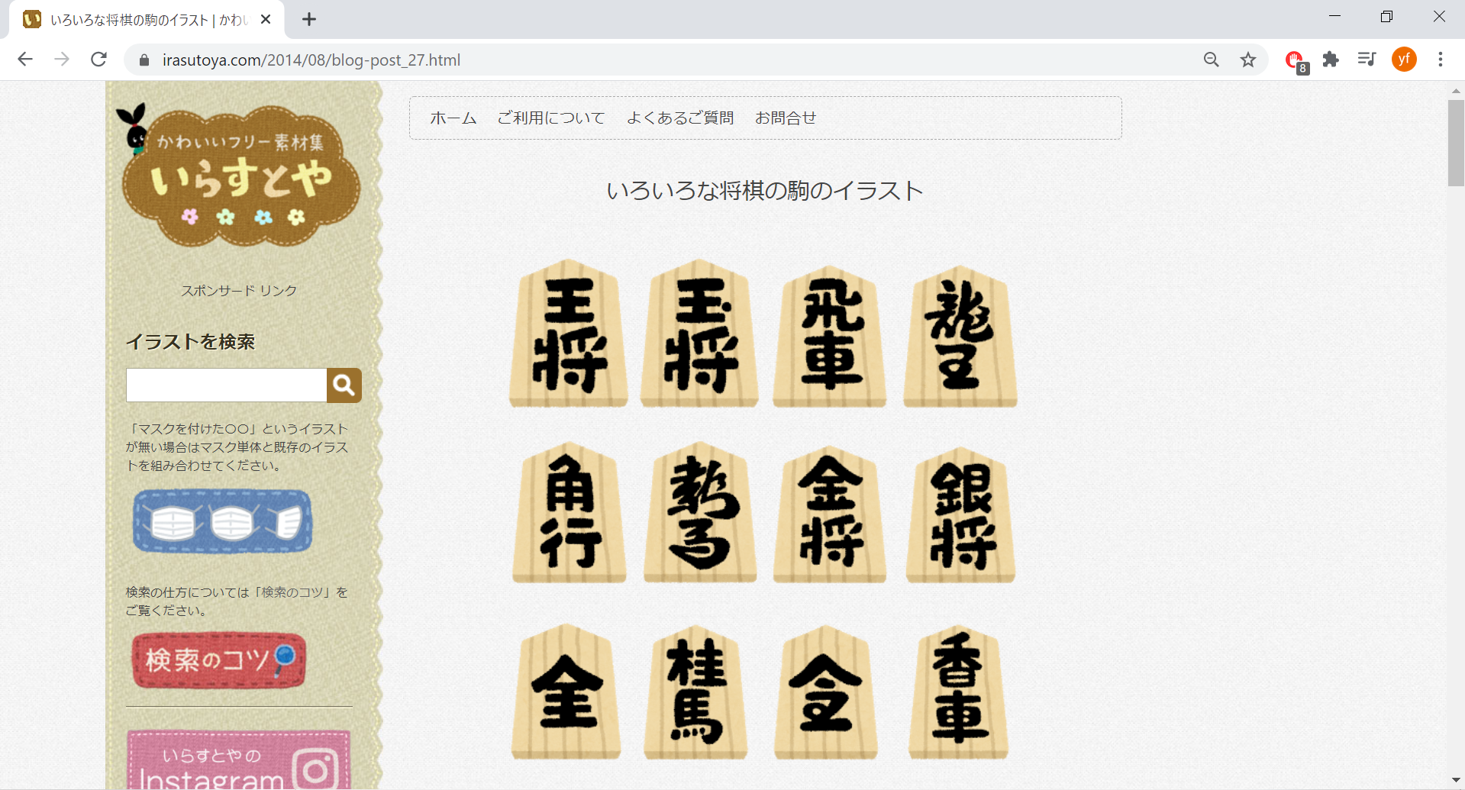
画像の用意
ペイントツール
画像サイト

Slide 14
使い方

Slide 15
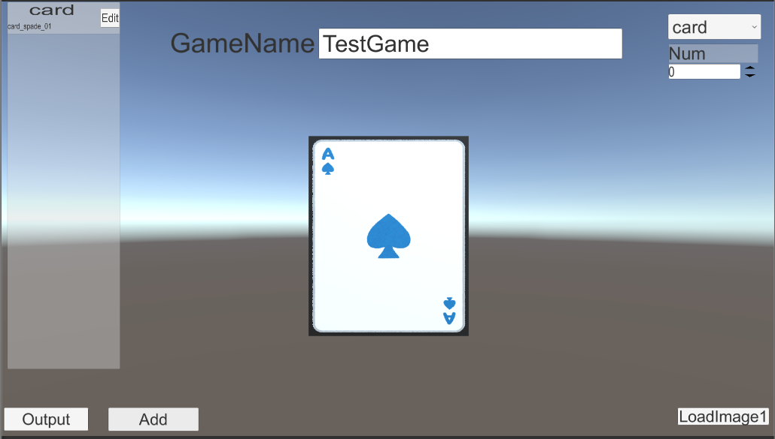
テーブルゲームの作成

Slide 16
使い方

Slide 17
データの共有
…/TableGameCreator/TableGameData/ゲーム名
のフォルダを共有し同様の階層のフォルダに入れる
Player1
Player2
…/TableGameCreator/TableGameData/
…/TableGameCreator/TableGameData/
ゲーム名
ゲーム名

Slide 18
使い方

Slide 19
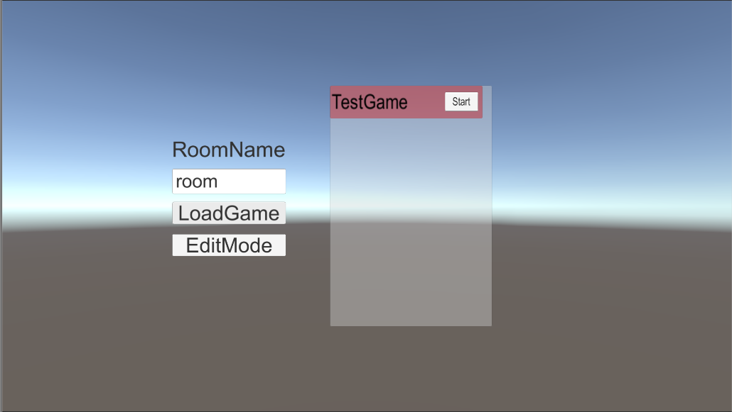
データのロード

Slide 20
使い方

Slide 21
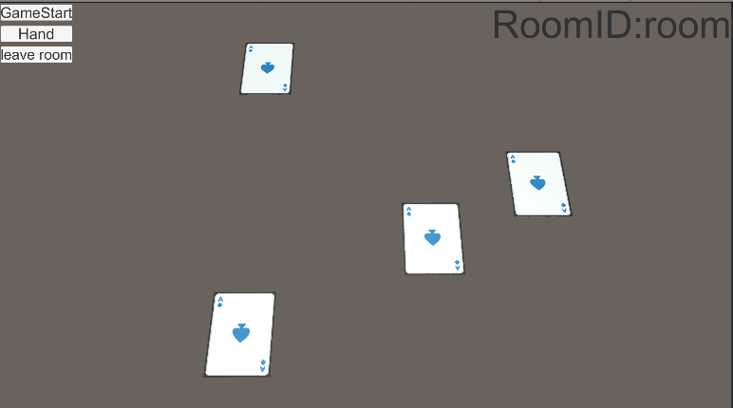
ゲームの開始

Slide 22
実際の動作

Slide 23
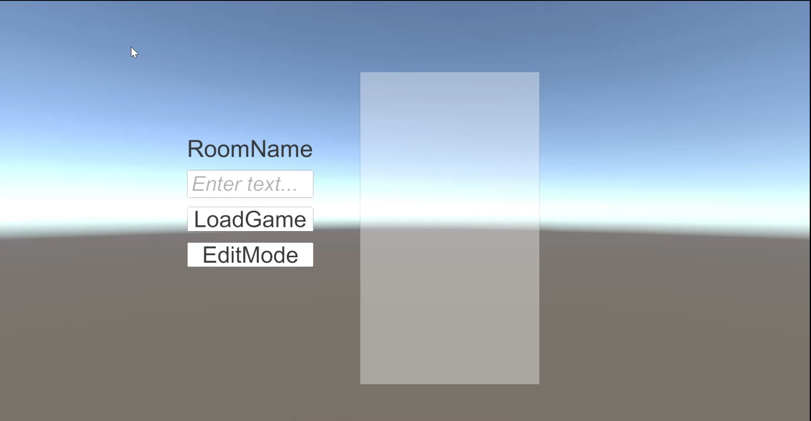
実際の動作

Slide 24
ソフトウェア ライブラリーについて
ソフトウェア「TableGameCreator」
Steamにて提出審査中
ライブラリー
UnityのAssetStoreにて公開中

